Slide 1
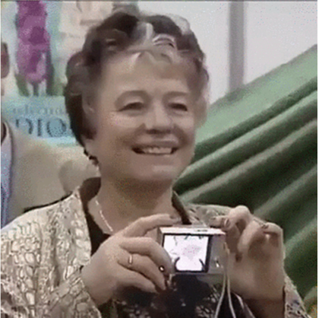
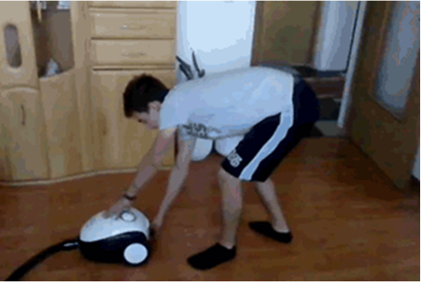
Teknologisk fatan
Ein royndarverkætlan

Slide 2
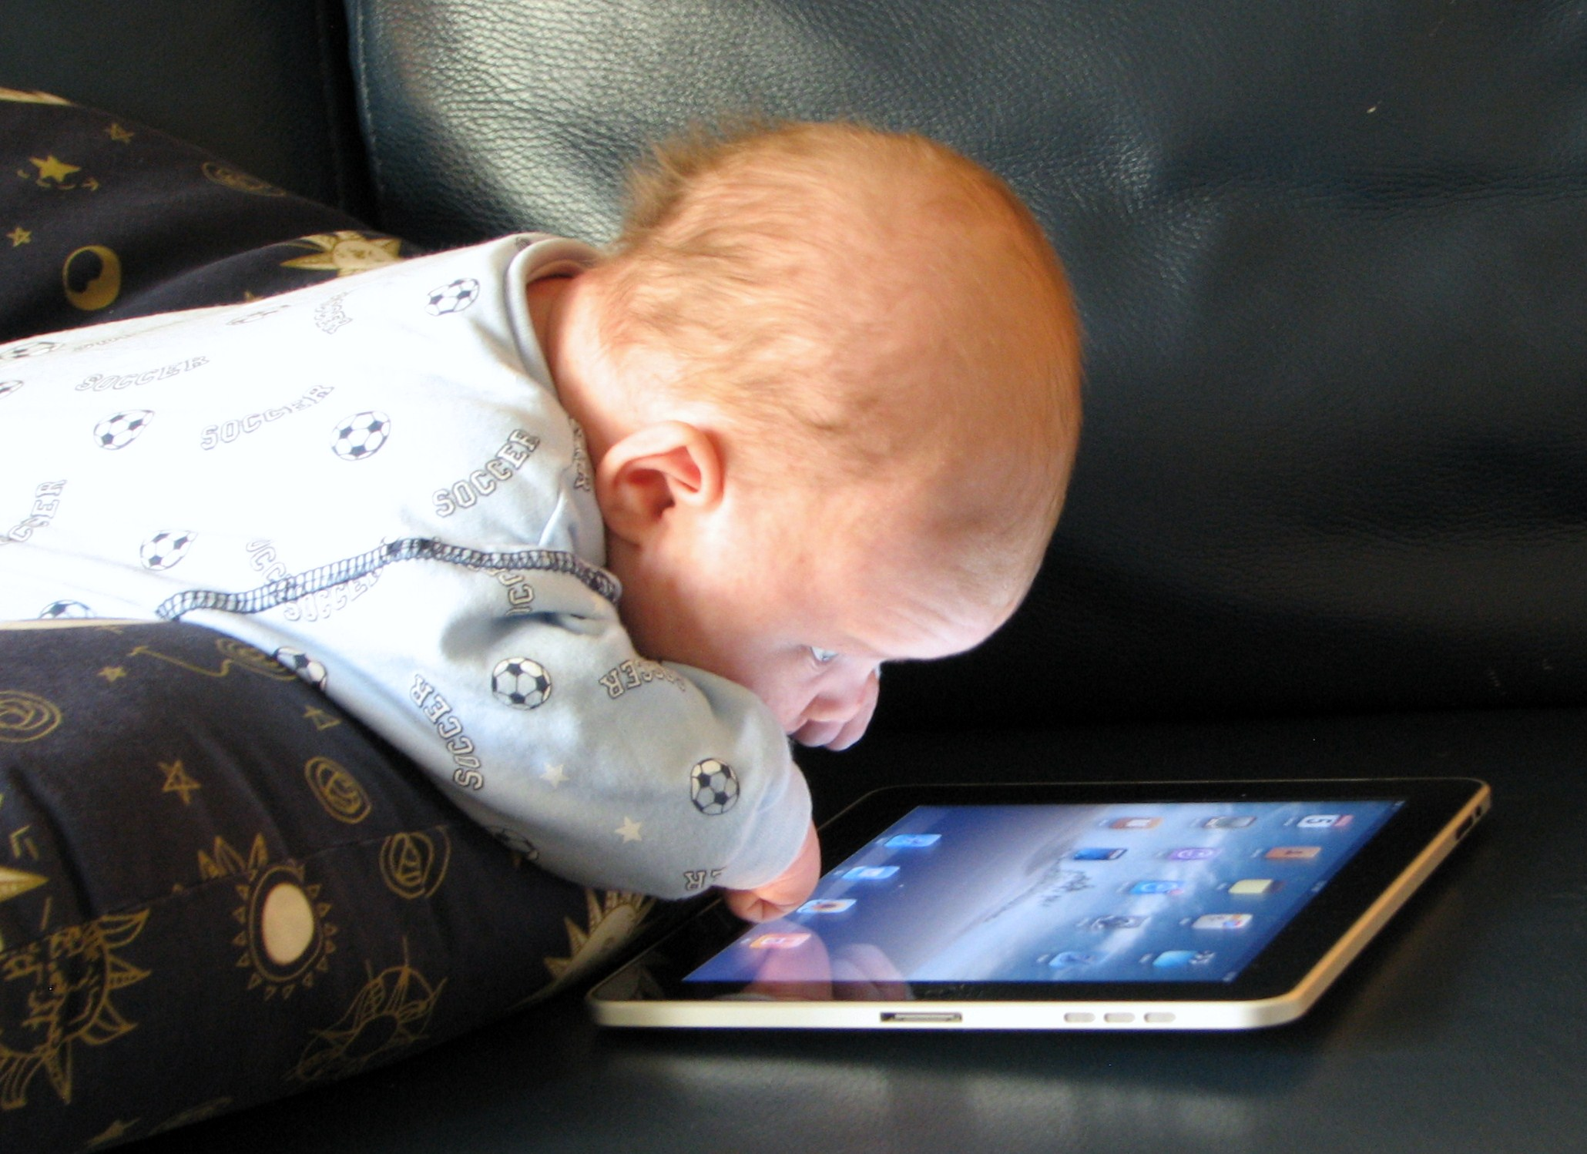

Slide 3
Endamál
Við støði í Uppgávuloysing, Áhaldni, Kreativitet, Samstarv og Samskifti
Menna sær vitan á tí teknologiska økinum
Læra at vera ábyrgdarfull í einum alt meira digitalum heimi
Ogna sær førleikar á hóskandi støði at skapa og skilja teknologi
Læra at blíva digitalir skaparar ístaðin fyri bara at vera digitalir brúkarar

Slide 4
Miðdeild (4, 5 og 6. flokkur)
2 tímar um vikuna pr árgang (60 tímar tils)
12 næmingar pr árgang

Slide 5
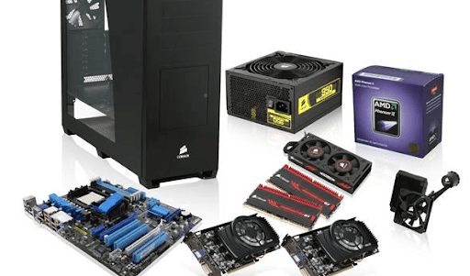
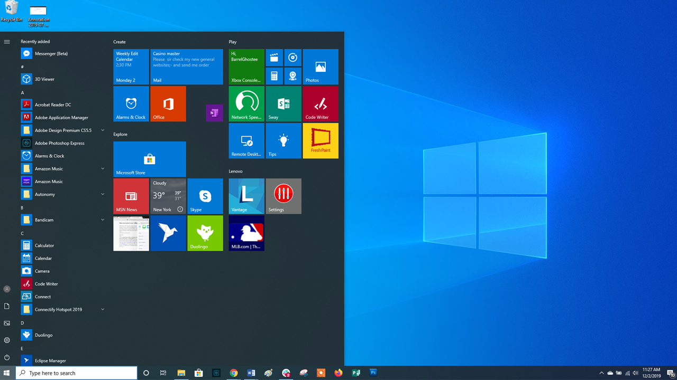
Teldulæra

Slide 6
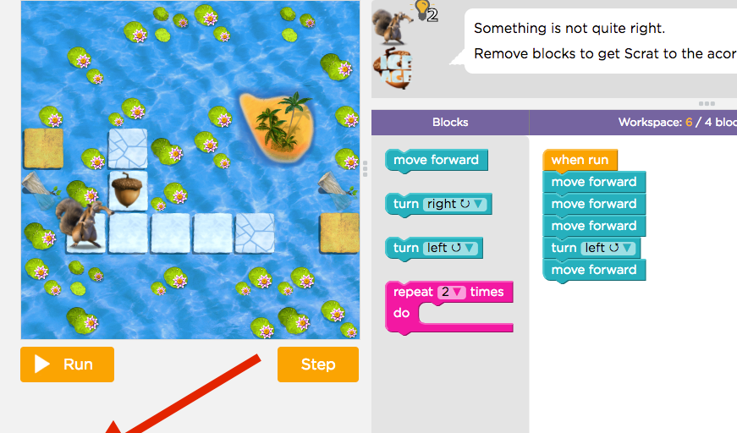

Forritan á byrjunarstøði (Code.org)

Slide 7
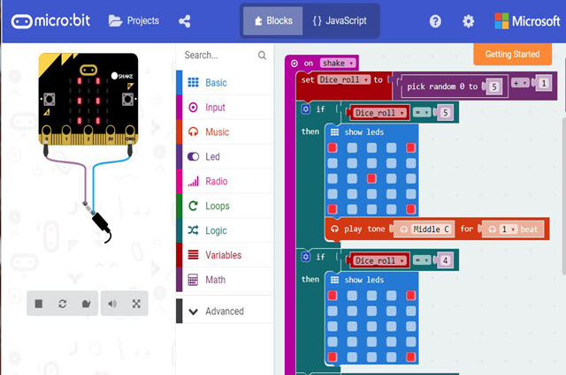
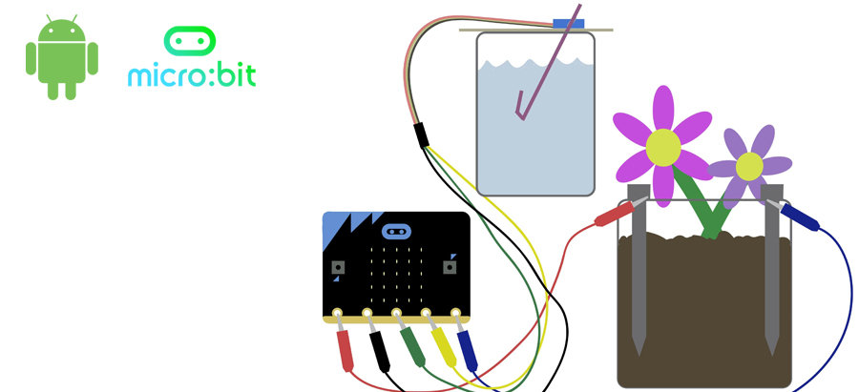
MicroBit

Slide 8
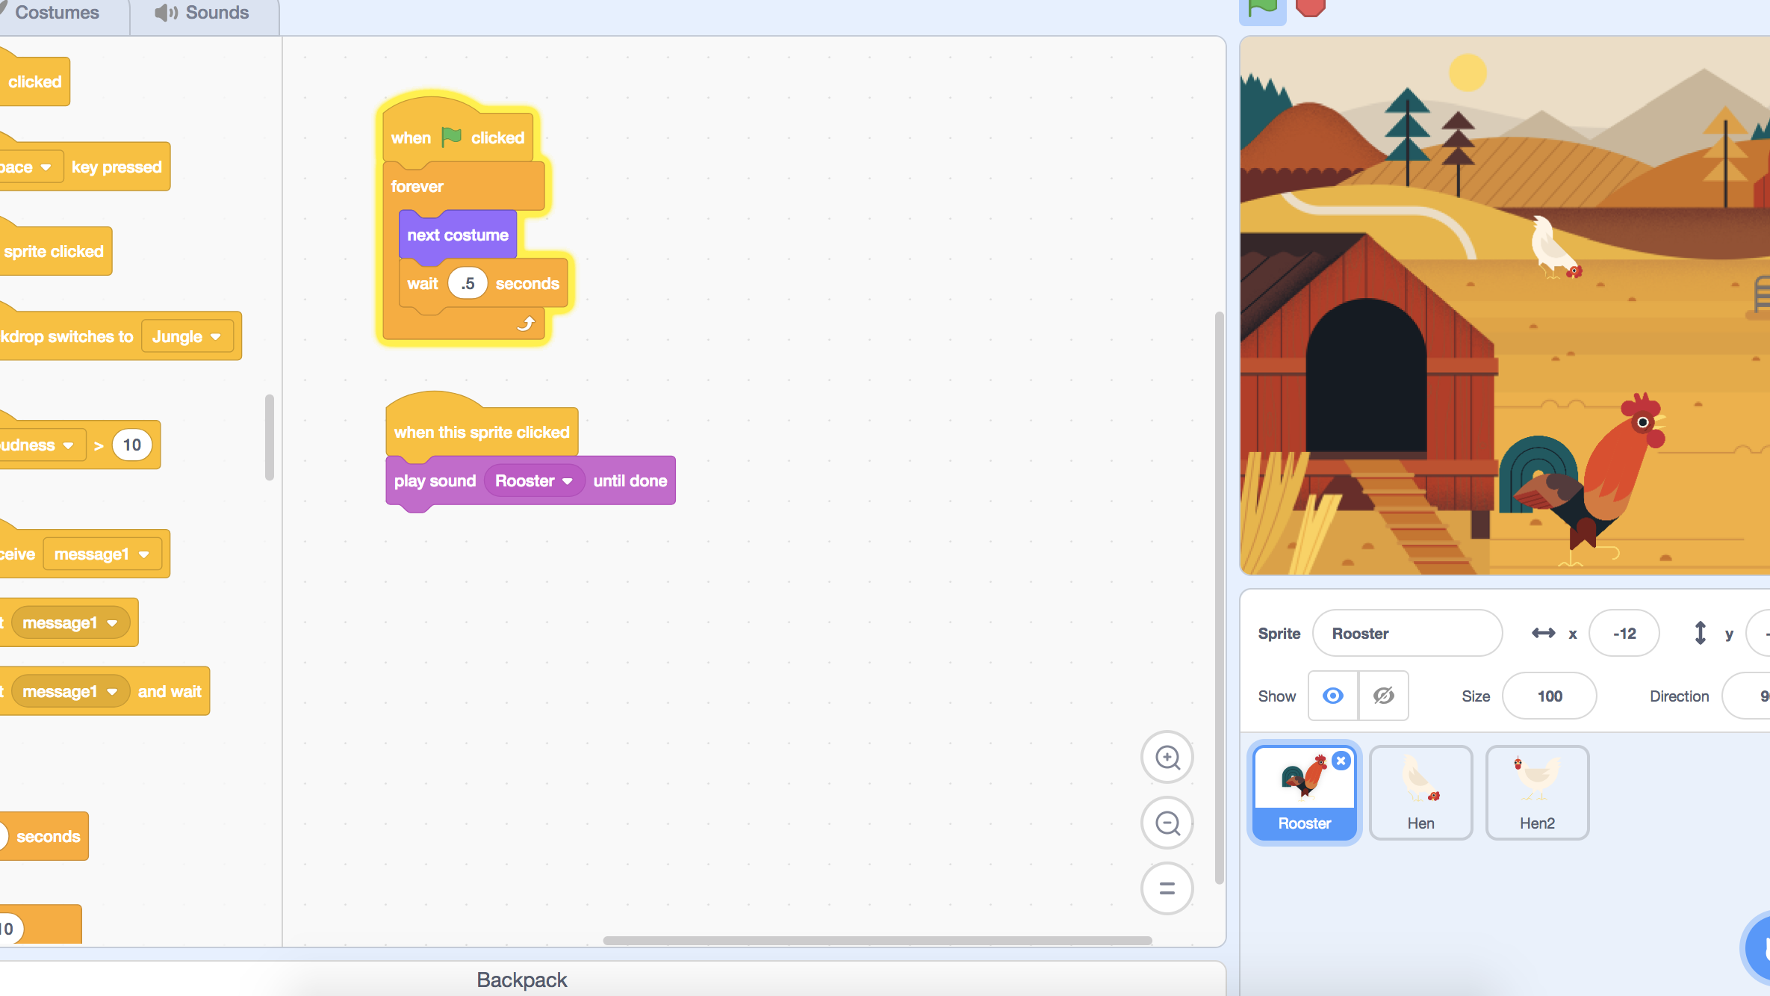
Scratch

Slide 9
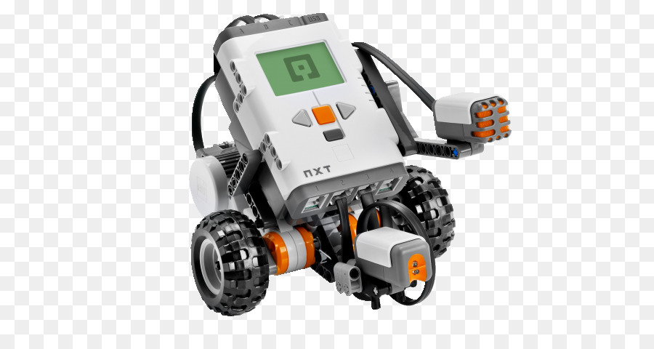
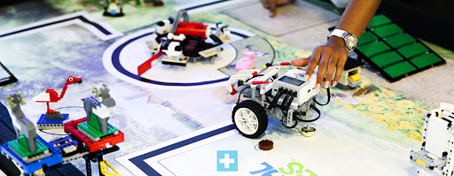
NXT Mindstorms

Slide 10

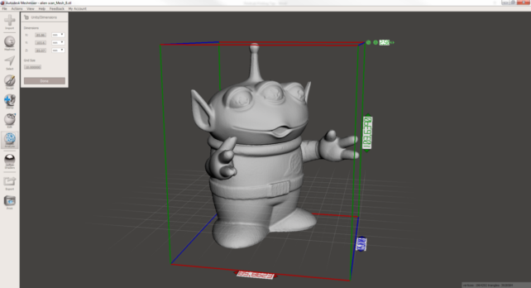
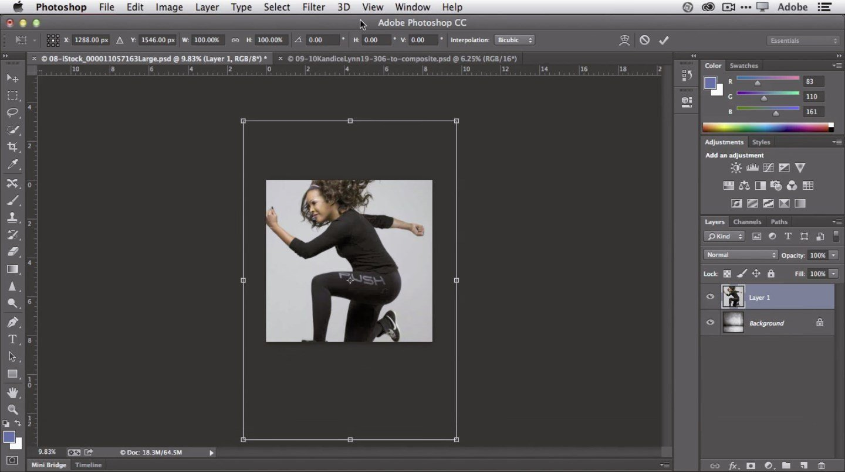
Víðari telduvísind

